Slide 1
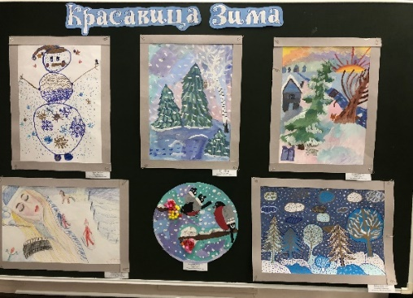
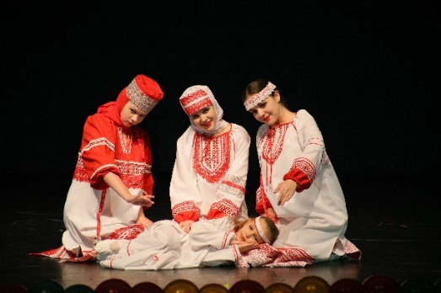
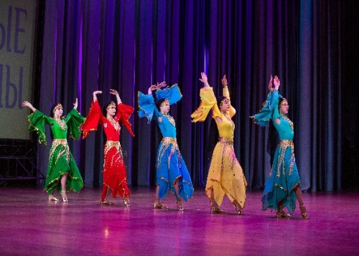
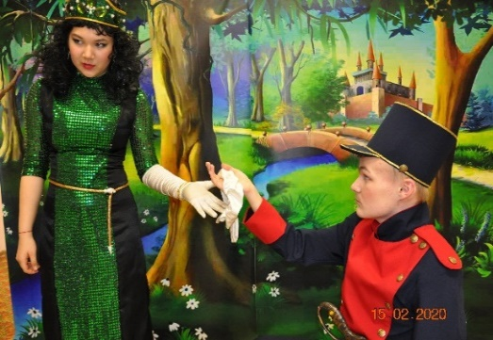
Методический кейс организации дополнительного образования

Slide 2
Цели методической деятельности
Создание оптимальных условий для качественной организации дополнительного образования по направленностям (физкультурно-спортивной, художественной, технической, социально-педагогической, естественнонаучной), творческого труда педагогов, их интеллектуального развития и самообразования.
Формирование системы методического обеспечения всех направлений деятельности структурного подразделения, детских объединений и педагогов дополнительного образования.
МЕТОДЫ
СОДЕРЖАНИЕ
ФОРМЫ
УСПЕХ РЕБЕНКА
СРЕДСТВА

Slide 3
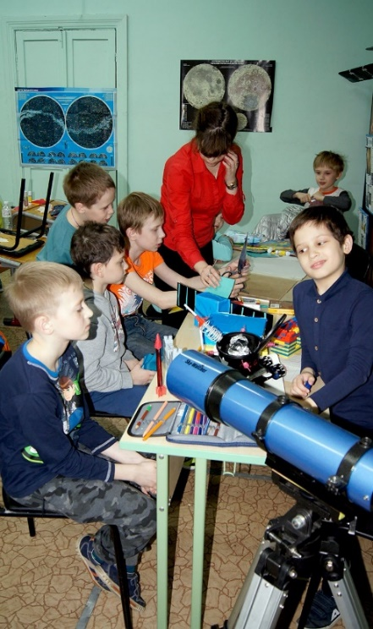
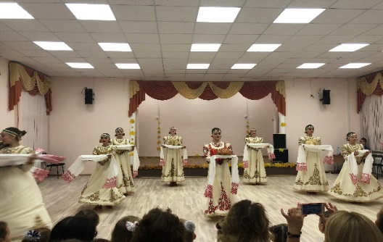
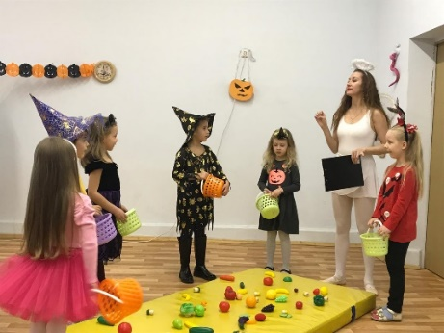
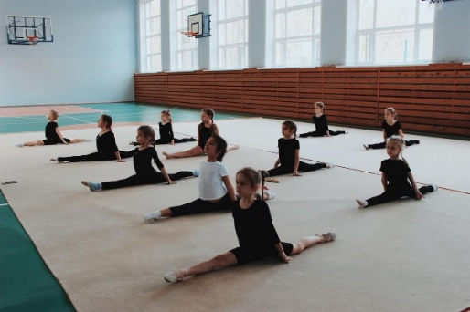
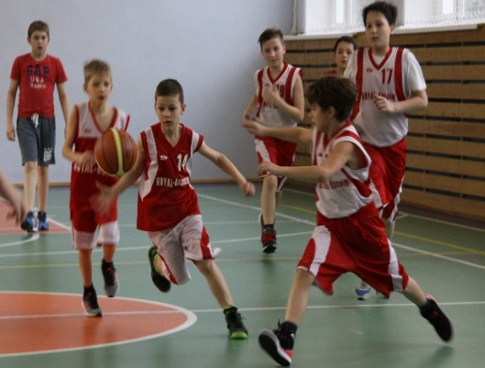
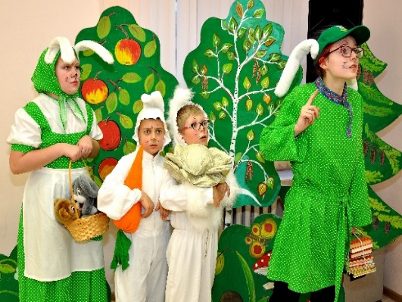
48% - 460 чел. | 39% - 362 чел.
Физкультурно-спортивная | Художественная
6% - 55 чел. | 5% - 42 чел. | 2% - 22 чел.
Естественнонаучная | Социально-педагогическая | Техническая

Slide 4
Задачи методической деятельности
исследование образовательных потребностей социума;
оказание помощи педагогам дополнительного образования в организации
образовательного процесса;
создание оптимальных условий для реализации педагогами дополнительного
образования учебных планов образовательных программ;
оказание методической помощи педагогам в разработке образовательных программ;
содействие педагогам в повышении квалификации;
содействие педагогам в комплектовании детских объединений и контроль над сохранностью контингента обучающихся;
анализ состояния учебной работы в структурном подразделении;
обеспечение высокого качества учебно-воспитательного процесса путём внедрения усовершенствованных программ, новых педагогических технологий обучения и воспитания;
выявление, изучение и оценка результативности педагогического опыта в структурном подразделении;
обобщение и распространение передового педагогического опыта;
прогнозирование, планирование и работа по повышению квалификации педагогических работников, оказание им организационно-методической помощи;
оказание консультативной помощи педагогам дополнительного образования, обучающимся и их родителям.

Slide 5
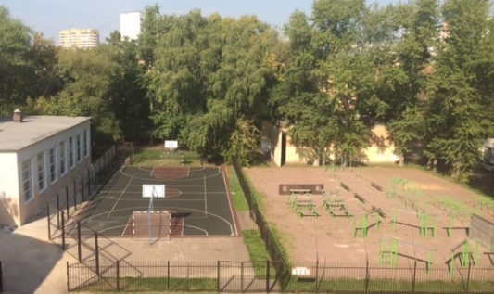
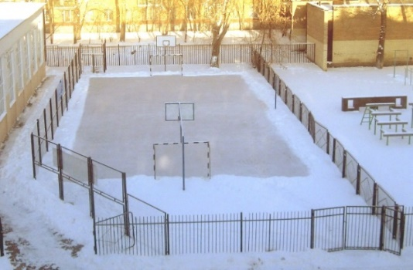
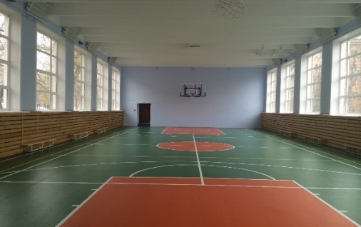
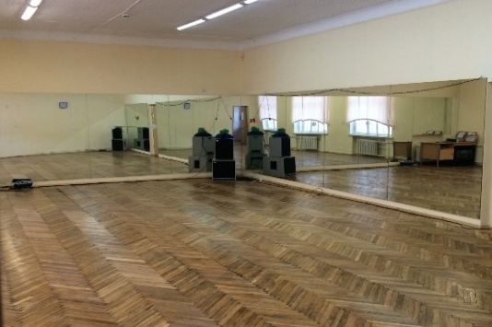
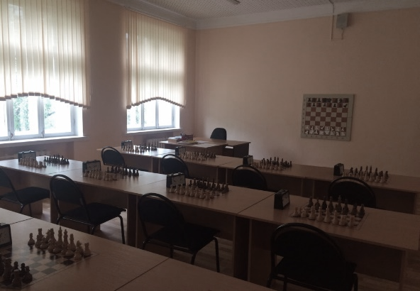
Материально техническое обеспечение Центра «Западный»
Центр «Западный» располагает земельным участком площадью - 7 967 м2., в том числе площадь спортивной зоны – 1 512 м2, спортивная зона делиться на комплексную спортивную площадку размером 420 м2 (17х25), полосу препятствий с гимнастическим городком – 1092 м2 (39х28).
Площадь здания Центра составляет 3884,7 м2 в здании расположены:
спортивный зал – 292,4 м2 (11,6х25,2)
актовый зал – 122,34 м2;
залы для занятий хореографией и танцами – 62,7 м2 и 50,4м2;
учебные классы -7 (шт.); зал для единоборств

Slide 6
Организационно-функциональная модель методической деятельности
Педагогический совет
Методический совет
Методическая работа
Цель методической работы
Направления
Формы
Информационное
Коллективные
Консультативно-методическое
Групповые
Организационно-методическое
Индивидуальные
Диагностико-прогностическое
Обобщение, распространение педагогического опыта
Программно-методическое обеспечение
Повышение уровня профессионального мастерства, профессиональной компетентности педагогов
Повышение эффективности и качества образов процесса
Результаты

Slide 7
Субъекты методической деятельности
1. Педагогический совет
2. Методический совет
3. Методические объединения
4. Малые педагогические группы
Основные направления методической деятельности
1. Информационное
2. Консультативно-методическое
3. Организационно-методическое
4. Диагностико-прогностическое
5. Программно-методическое

Slide 8
Формы организации методической деятельности
1. Коллективные
- открытые учебные занятия;
- методические объединения по направленностям.
2. Групповые
- работа малых педагогических групп;
- взаимо посещение учебных занятий.
3. Индивидуальные
- самообразование;
- курсы повышения квалификации;
- консультации;
- аттестация.

Slide 9
Методическую работу в структурном подразделении организуют:
Вывод
Выбранная формула управления методической деятельности является стратегически верной, о чем свидетельствуют рост педагогического мастерства, увеличение численности аттестованных на I и высшую квалификационные категории педагогов
- руководитель структурного подразделения;
- художественный руководитель;
- 2 методиста;
Участниками различных форм методической деятельности в учреждении являются педагоги дополнительного образования.
Ожидаемые результаты
1. Повышение уровня профессионального мастерства, профессиональной компетентности педагогов.
2. Повышение эффективности и качества образовательного процесса.
3. Развитие одаренных детей и раскрытие талантов.

Slide 10
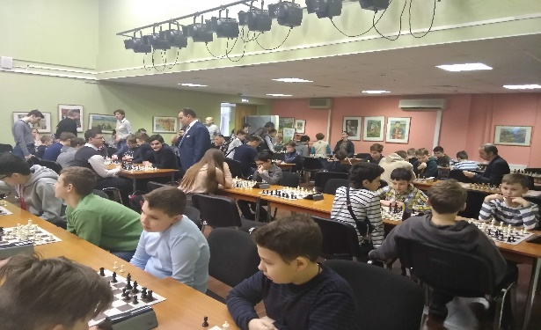
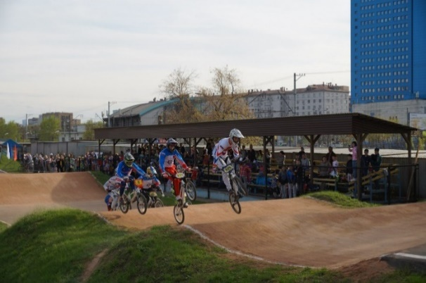
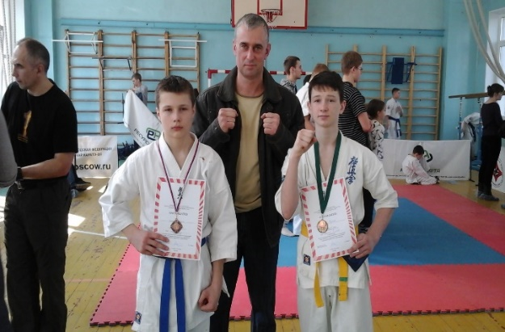
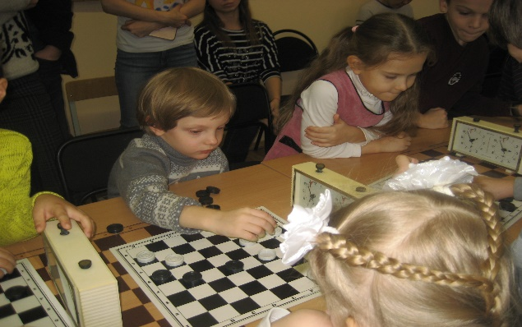
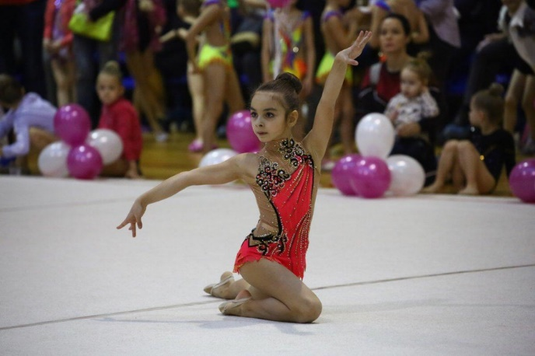
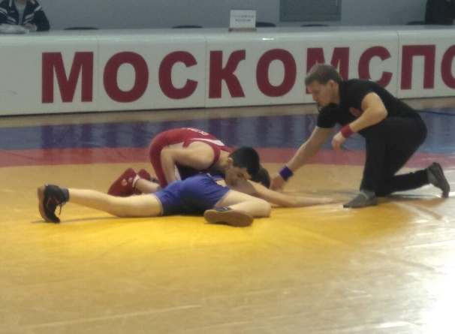
Наши будни

Slide 11
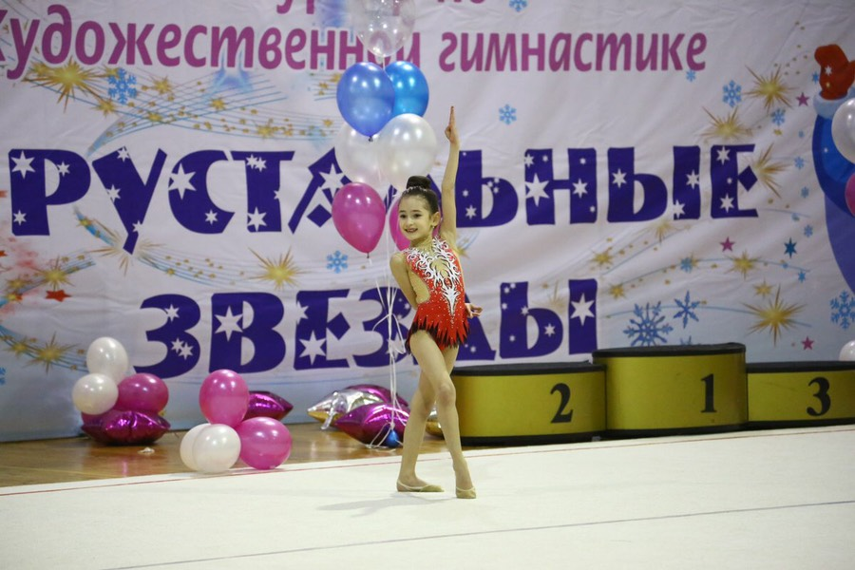
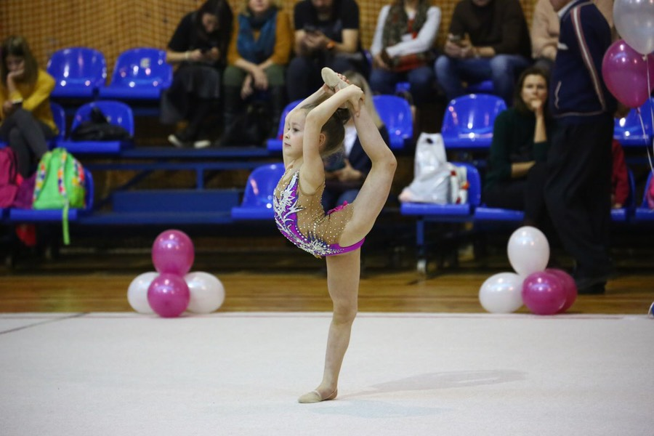
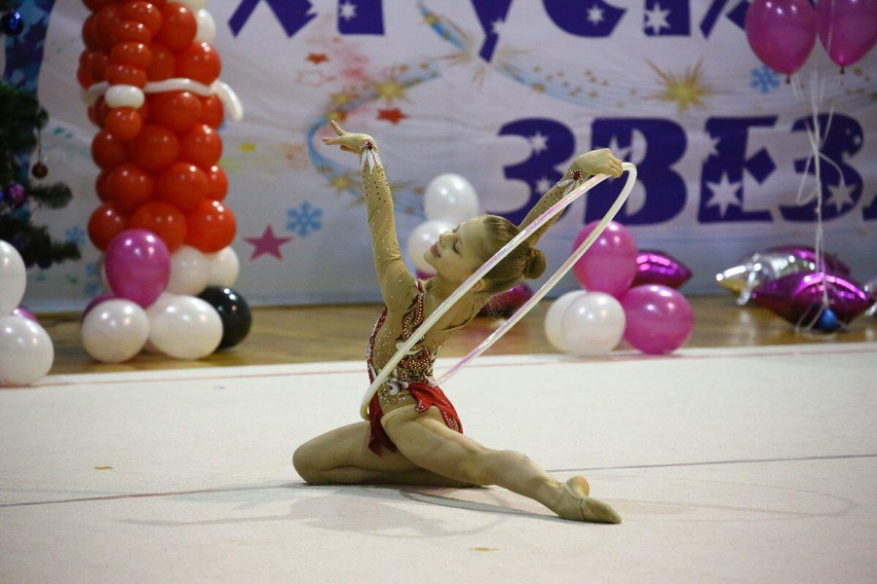
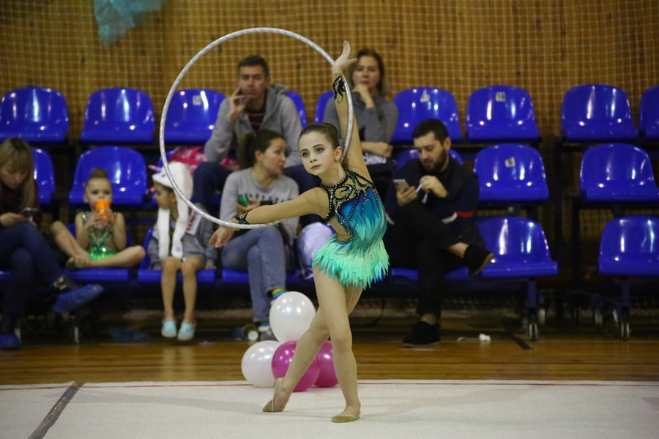

Slide 12
